Slide 1

UNIVERSIDAD NACIONAL AGRARIA LA MOLINA
Departamento Académico de Estadística e Informática
Estadística No Paramétrica
Mg Sc Jaime Porras Cerrón

Slide 2
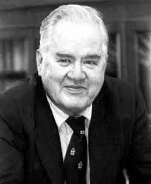
“Es mejor tener una respuesta aproximada a la pregunta correcta que una respuesta exacta a la pregunta equivocada”
John Tukey
(1915 - 2000)

Slide 3
Contenido
Unidad IV:
Pruebas estadísticas para evaluar k muestras independientes
Introducción.
Pruebas para comparar un parámetro de Locación.
2.1 Prueba de la Mediana
2.2 Prueba de Kruskal-Wallis
2.3 Prueba de Van Der Waerden
2.4 Prueba de Jonckeere-Terpstra
Pruebas para comparar un parámetro de Escala
3.1 Prueba de Levene
3.2 Prueba de Fligner-Killeen
3.3 Prueba de Klotzs
3.4 Prueba de Conover
Pruebas para un Experimento Factorial
4.1 Prueba de Scheirer-Ray-Hare
Pruebas para comparar la forma
5.1 Prueba de Anderson-Darling

Slide 4
1. Introducción
Uno de los diseños experimentales más utilizados para comparar k tratamientos o niveles de un factor es el Diseño Completamente al Azar (DCA).
Para el análisis de datos que provienen de este tipo de diseño se usan técnicas paramétricas derivadas de la descomposición de la variabilidad total, es decir, se debe realizar el Análisis de Varianza con el fin de utilizar la prueba estadística F. La prueba F permite solo responder la pregunta si la media de al menos uno de los tratamientos presenta diferencias significativas con respecto a los demás. Para determinar que tratamiento(s) es(son) (el) los mejor(es) se deben recurrir a pruebas de comparación por pares como: DLS, Tukey, Contrastes Ortogonales, etc.
Los resultados de la prueba F y de las pruebas de comparación tendrían validez solo si se cumplen los supuestos que estas exigen como: normalidad de errores, homogeneidad de varianzas e independencia de errores.

Slide 5
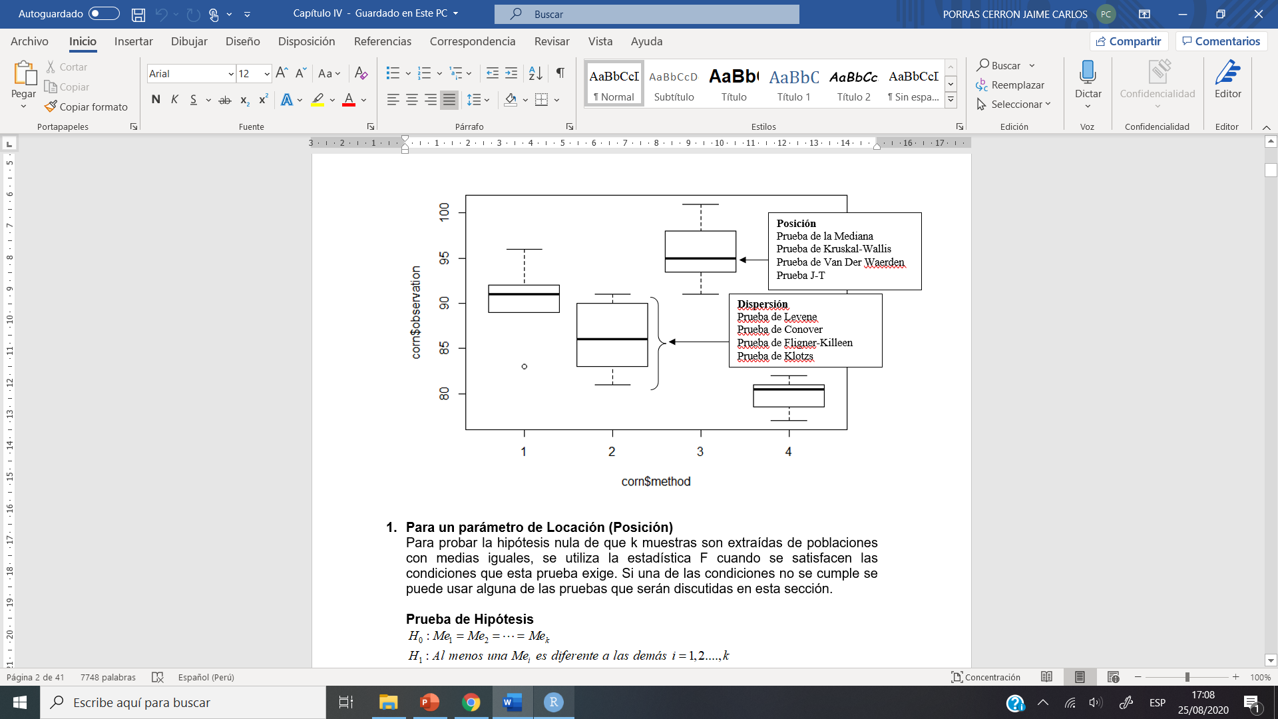
1. Introducción

Slide 6
2. Prueba para comparar una parámetro de Locación
Aspectos Generales
La prueba F se utiliza si se cumplen los supuestos.
Hipótesis
H₀: Me1=Me2=…=Mek
H₁: Al menos una Mei es diferente a las demás i=1,2,..,k
Si se rechaza H0 se debe realizar las pruebas de comparación
H₀: Mei=Mej
H₁: Mei≠Mej

Slide 7

2. Prueba para comparar un parámetro de Locación 2.1 Prueba de la Mediana
Aspectos Generales
Esta prueba también es conocida como la prueba de la Mediana de Mood.
Es una prueba bastante sencilla pero no muy poderosa.
Supuestos
La variable en estudio es de tipo cuantitativa.
Alexander Mood
(1913-)

Slide 8
2. Prueba para comparar un parámetro de Locación 2.1 Prueba de la Mediana
Prueba Estadística
En R: Median.test del paquete agricolae
 | 1 | 2 | … | k
>Me | O11 | O12 | … | O1k
Me≤ | O21 | O22 | … | O2k
 | n1 | n2 | … | nk

Slide 9

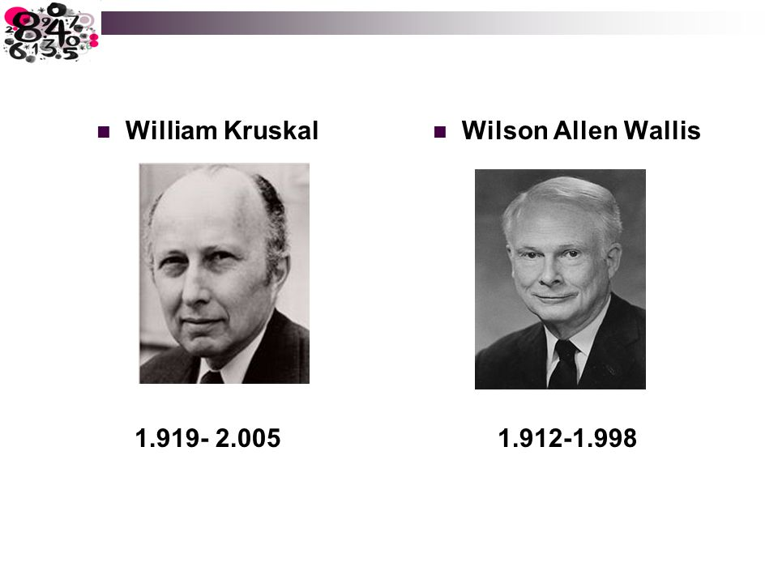
2. Prueba para comparar un parámetro de Locación 2.2 Prueba de Kruskal-Wallis
Aspectos Generales
Esta prueba es una alternativa no paramétrica del Diseño Completamente al Azar (DCA) de un factor de análisis de varianza.
Supuestos
La variable en estudio es de tipo cuantitativa o al menos debe estar en escala intervalo.
Las muestras provienen de una misma distribución.
William Kruskal
(1919-2005)
Wilson Wallis
(1912-1998)

Slide 10
2. Prueba para comparar un parámetro de Locación 2.2 Prueba Kruskal-Wallis
Prueba Estadística
Comparaciones múltiples
En R: kruskal del paquete agricolae

Slide 11

2. Prueba para comparar un parámetro de Locación 2.3 Prueba de Van Der Waerden
Aspectos Generales
La prueba de Van Der Waerden que convierte los rangos en cuantiles de la distribución normal estándar a los que llama “valores normales” y la prueba es realizada sobre dichos valores.
Supuestos
La variable en estudio es de tipo cuantitativa o deben estar en al menos escala intervalo.
Las muestras provienen de una misma distribución.
Bartel Leendert van der Waerden
(1903-1996)

Slide 12



2. Prueba para comparar un parámetro de Locación 2.3 Prueba Van der Waerden
Prueba Estadística
En R: waerden.test del paquete agricolae
$$T_{1}=\frac{1}{s^{2}}\sum_{i=1}^{k}{n_{i}({\overline{A}}_{i}^{2})}$$
$$A_{ij}=φ^{−1}{\left(R\left(X_{ij}\right)\right.}/{\left(n+1)\right)}$$
$$s^{2}=\frac{1}{n−1}\sum_{i=1}^{k}{\sum_{j=1}^{n_{i}}{A_{ij}^{2}}}$$
$$\overline{A_{i}}=\frac{1}{n_{i}}\sum_{j=1}^{n_{i}}{A_{ij}} i=1,2,…,k$$

Slide 13

2. Prueba para comparar un parámetro de Locación 2.4 Prueba de Jonckheere-Terpstra
Aspectos Generales
La Prueba de Jonckheere-Terpstra para niveles ordenados de la variable prueba la hipótesis de que las muestras (o grupos) se encuentran ordenadas en una secuencia específica a priori.
Supuestos
La variable en estudio es de tipo cuantitativa o deben estar en al menos escala intervalo.
Aimable Robert Jonckheere
(1920-2005)

Slide 14
2. Prueba para comparar un parámetro de Locación 2.4 Prueba de Jonckheere-Terpstra
Unilateral izquierda | Bilateral | Unilateral derecha
H₀: Me₁ =Me₂ =…= Me_{k} | H₀: Me₁ =Me₂ =…= Me_{k} | H₀: Me₁ =Me₂ =…= Me_{k}
H₁: Me₁ <Me₂ < …< Me_{k} | H₁: Al menos un Me_{i} es diferente i=1,2,..,k | H₁: Me₁ >Me₂ > …> Me_{K}
Prueba Estadística
En R: jonckheere.test del paquete clinfun

Slide 15
3. Prueba para comparar una parámetro de Escala
Aspectos Generales
La prueba de Bartlett es la prueba mayormente utilizada para comparar las varianzas en k muestras independientes.
Hipótesis
H₀: θ1=θ2=…=θk
H₁: Al menos una θi es diferente a las demás i=1,2,..,k
Si se rechaza H0 se debe realizar las pruebas de comparación
H₀: θi=θj
H₁: θi≠θj

Slide 16

3. Prueba para comparar un parámetro de Escala 3.1 Prueba de Levene
Aspectos Generales
Es una prueba menos sensible que la prueba de Bartlett.
Supuestos
La variable en estudio es de tipo cuantitativa.
Las muestras son independientes.
Las muestras son aleatorias.
Howard Levene
(1914-2003)

Slide 17
3. Prueba para comparar un parámetro de Escala 3.1 Prueba de Levene
Prueba Estadística
~
corrección por la media
corrección por la mediana
En R: levene.test del paquete lawstat

Slide 18
3. Prueba para comparar un parámetro de Escala 3.2 Prueba de Fligner-Killeen
Aspectos Generales
Es una prueba alternativa a la prueba de Bartlett.
Supuestos
La variable en estudio es de tipo cuantitativa.
Las muestras son independientes.
Las muestras son aleatorias.

Slide 19
3. Prueba para comparar un parámetro de Escala 3.2 Prueba de Fligner-Killeen
Prueba Estadística
En R: fligner.test

Slide 20
3. Prueba para comparar un parámetro de Escala 3.3 Prueba de Klotzs
Aspectos Generales
Está en parte basado en el trabajo de Siegel-Tukey, en el cual se evalúa un parámetro de escala, en su trabajo llamado “Nonparametric Test For Scale” publicado en 1962 en la Universidad de California. Klotzs lo desarrolló para 2 muestras independientes y Puri lo generalizó para k muestras independientes.
Supuestos
La variable en estudio es de tipo cuantitativa.
Las muestras son independientes.
Las muestras son aleatorias.
Jerome Klotzs
(1934-2006)

Slide 21

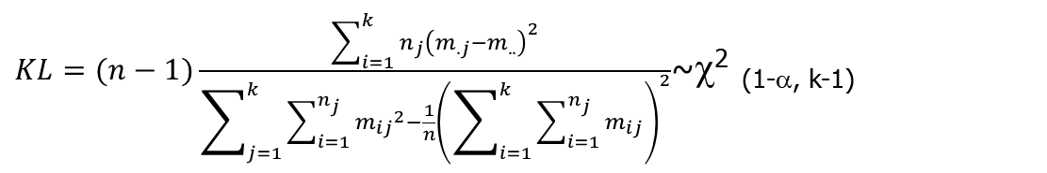
3. Prueba para comparar un parámetro de Escala 3.3 Prueba de Klotzs
Prueba Estadística
En R: klotzs_test del paquete coin
$KL=(n−1)\frac{\sum_{i=1}^{k}{n_{j}{\left(m_{.j}−m_{..}\right)}^{2}}}{\sum_{j=1}^{k}{\sum_{i=1}^{n_{j}}{{m_{ij}}^{2}}}−\frac{1}{n}{\left(\sum_{i=1}^{k}{\sum_{i=1}^{n_{j}}{m_{ij}}}\right)}^{2}}$~χ² _{(1-α, k-1)}
$$m_{ij}={Φ^{−1}\left(\frac{r_{ij}}{n+1}\right)}^{2}$$

Slide 22

3. Prueba para comparar un parámetro de Escala 3.4 Prueba de Conover
Aspectos Generales
Conover generalizó su prueba para k muestras independientes.
Supuestos
La variable en estudio es de tipo cuantitativa.
Las muestras son independientes.
Las muestras son aleatorias.
William Conover
(1940-)

Slide 23
3. Prueba para comparar un parámetro de Escala 3.4 Prueba de Conover
Prueba Estadística
En R: conover_test del paquete coin
R(x_{ij})= es el rango
de todas las n observaciones

Slide 24
3. Prueba para comparar un parámetro de Escala 3.4 Prueba de Conover
Prueba de comparación
En R: conover_test del paquete coin

Slide 25
4. Prueba para un experimento factorial 4.1 Prueba de Scheirer-Ray-Hare
Aspectos Generales
Es el equivalente no paramétrico de la prueba paramétrica F para dos factores con replicación balanceada.
Supuestos
La variable en estudio es de tipo cuantitativa.
Las muestras son independientes.
Las muestras son aleatorias.
Las muestras provienen de la misma distribución

Slide 26

4. Prueba para un experimento factorial 4.1 Prueba de Scheirer-Ray-Hare
Prueba Estadística
p número de niveles del factor A
l número de niveles del factor B
para la interacción
En R: scheirerRayHare del paquete rcompanion
$$H=SS\left(R_{ij}\right)\frac{12}{n(n+1}\sim χ_{\left(1−α,k−1\right)}^{2}$$
$$SS\left(R_{ij}\right)=\sum_{j=1}^{l}{{\left[−\sum_{i=1}^{p}{\left({\overline{R}}_{i.}+{\overline{R}}_{.j}\right.}\right]}^{2}r}$$

Slide 27
5. Prueba para comparar forma
Aspectos Generales
Algunas pruebas exigen que las k muestras provengan de distribuciones de igual forma.
Hipótesis
H₀: F(X1)=F(X2)=…=F(Xk)
H₁: Al menos una F(Xi) es diferente a las demás i=1,2,..,k
En R: Existe la prueba ad.test del paquete KSamples

